Slide 1
Моя майбутня професія і кар’єра
Виконав учень 42 групи
Петренко Дмитро

Slide 2
Тема проекту
Зясувати, які типи професій мені подобаються;
Виявити найкращий варіант професії для мене;
Поміркувати над «запасними” варіантами професії.

Slide 3
Шляхи одержання професій
Поглиблено вивчати та приділяти більшу увагу до ключових предметів (математика, фізика);
Використовувати додаткові засоби інформації, що стосуються моєї професії.

Slide 4


Перелік можливих професій в майбутньому
ІТ-спеціаліст
  це людина, яка відповідає за роботу комп'ютерної техніки і локальної мережі, а також створюють і підтримують web-сайти фірми.
Програміст
  людина, що займається програмуванням, виконує розробку програмного забезпечення.

Slide 5
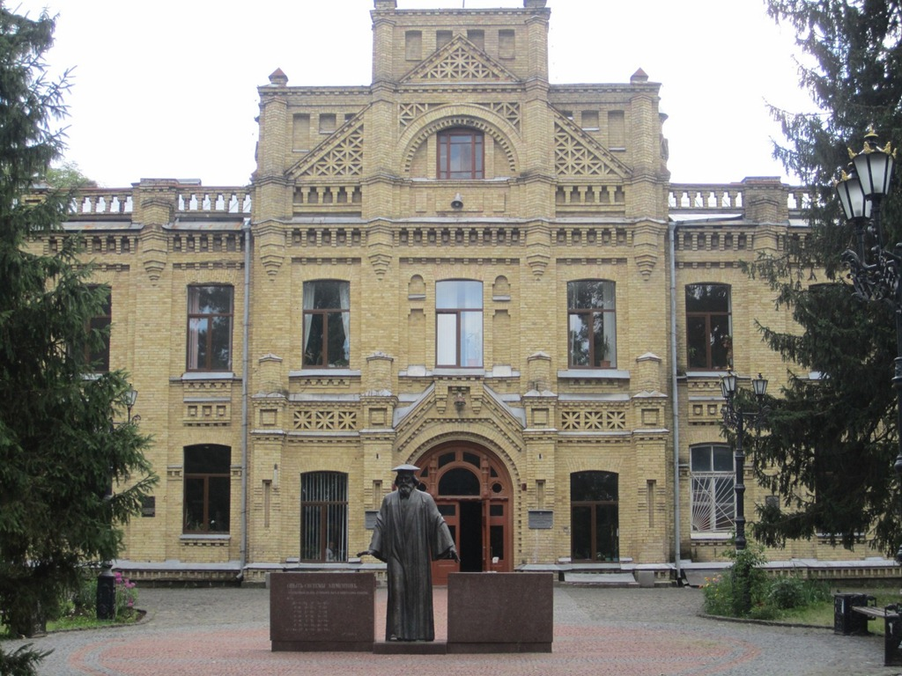
Місце навчання - Київський політехнічний інститут

Slide 6
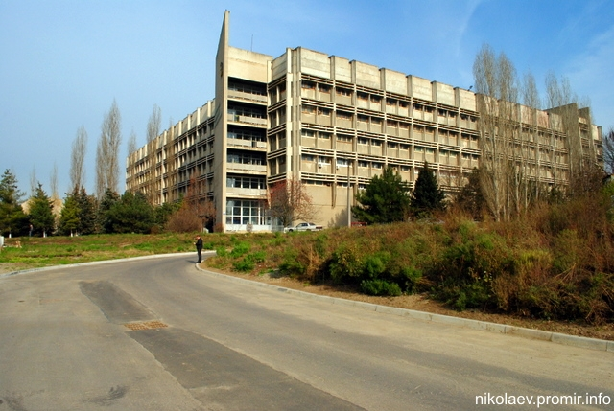
Запасний варіант - НУК ім. адм. Макарова

Slide 7
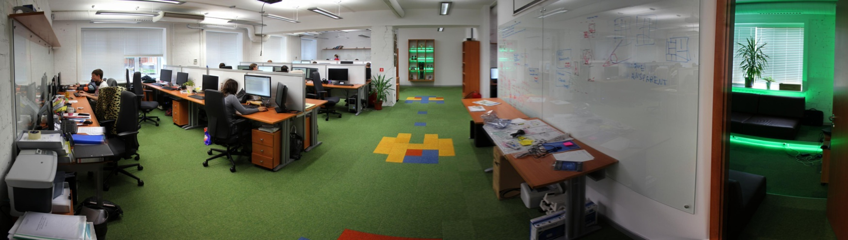
Прогноз на майбутнє
1. Закінчити ліцей Вступити до “КПІ” Влаштуватися на роботу у Києві Закінчити “КПІ” Продовжити освоюватися та працювати у Києві.
2. Закінчити ліцей Вступити до “НКІ” Влаштуватися на тимчасову роботу в Миколаєві Закінчити “НКІ” Знайти роботу у Києві

Slide 8


Непередбачувані варіанти розвитку подій
Якщо мені не вдасться вступити до навчального закладу на бюджет, то мені доведеться йти працювати.
Це може бути:
А) Робота у кафе або ресторані
Б) Робота на дому

